Slide 1
工大圈子
指导老师：刘铭
小组名称：BuddhaUseVPN
小组成员：高文林、张茗帅、董浩洋

Slide 2
Part 1 项目简介
Part 2 团队分工
目录
Content
Part 3 项目进展
Part 4 功能截图
Part 5 NFR指标
Part 6 经验总结

Slide 3
1
项目简介

Slide 4
Part One 项目简介
工大圈子
选题
在互联网迅速发展的今天，社交网站如同雨后春笋般崛地而起，各种社交网站在我们的生活中产生了很大的影响，他们的出现，使我们与亲朋好友之间更加方便联系，使得我们虽然不出门，但可以通过网站了解各地新闻，等等。
校园是一个丰富多彩的圈子，在这个圈子中，每天都有各种信息在圈子中流动，学校颁发的通知、系里面开展的活动、系里面发布的通知、系里面的讲座、学校的新鲜事、社团或学生会开展活动....等等很多这样的信息，而工大圈子可以为我们学校的同学提供这样的一个平台，它可以将这些信息进行归类整理，并通过网站进行传达，方便老师同学在第一时间掌握学校动态。同时在这个平台中，同学们之间可以互相交流，分享动态等等。

Slide 5
Part One 项目简介
BuddhaUseVPN
组员
高文林 1140310625
张茗帅 1140310606
董浩洋 1140310605

Slide 6




Part One 项目简介
新闻模块
话题模块
用户模块
聊天模块

Slide 7
Part One 项目简介
下载代码
压缩包
本地配置
数据库
解压至本地
运行
导入项目
并配置
打开eclipse
最终系统的下载、安装和使用方式说明
本地演示视频详情请见demo-project

Slide 8
Part Five 主要结论
项目的业务特色、技术特色、协作特色、项目管理特色
1
2
3
4
业务特色
技术特色
协作特色
项目管理特色
1 强大的交互性 用户可以在新闻和话题下随心所欲地交流自己的想法，通过聊天系统用户之间更可以直接进行交流谈话。
2 数据检索性高 用户可以通过关键字搜索自己感兴趣的新闻或话题。
1 前端设计采用了当下主流的html5、css、js前段设计技术。
2 Web框架采用了基础的Java Servlet，简单实用，功能强大。
3 后台代码进行了算法优化（如关键字检索等）。
通过项目的前期筹备工作，我们小组制定了相应的项目安排时间表，在接下来的实施过程中，我们小组每一个成员都按照之前的时间计划安排完成了各自任务，最后顺利完成了项目的开发。
我们组将github作为代码的管理工具。

Slide 9
2
团队分工

Slide 10
Part Two 团队分工
张茗帅
负责工大圈子的新闻模块话题模块的代码设计实现。
董浩洋
负责工大圈子的评论模块聊天模块的代码设计实现。
高文林
负责工大圈子的用户模块，界面的代码设计实现。

Slide 11

Part Two 团队分工
Github项目各历史版本及提交者
历史版本 | 提交者
First commit (Version 1.0) | 高文林
Version 1.1 | 张茗帅
Version 1.2 | 董浩洋
Version 1.3 | 董浩洋
Version 1.4 | 张茗帅
Version 1.5 | 董浩洋
Version 1.6 | 张茗帅
Version 1.7 | 高文林
Version 2.0 | 高文林
Git/GitHub版本历史与协作
整个项目的开发流程我们使用github作为我们组的代码管理仓库，github使我们的合作开发变得更加容易，增强了开发的并行性，容错率也得到的提高，极大的提高了开发效率。
本次项目我们小组均在master主分支上进行修改提交，共提交了9次，完成了2次迭代。其中我们组员三人每人都commit了三次，共同完成了项目的开发。
各历史提交说明信息请见demo-github视频或登入我们的网站https://github.com/BuddhaUseVPN/Hit_Circles查看

Slide 12
3
项目进展

Slide 13
Part Three 项目进展
计划
实际
登录注册功能
好友管理功能
新闻推荐功能
话题推荐功能
用户收藏功能
访问量设置
计划|实际
登录注册功能
好友管理功能
新闻推荐功能
话题推荐功能
用户收藏功能
新闻搜索功能（新）
添加功能
新添加了新闻搜索功能

Slide 14
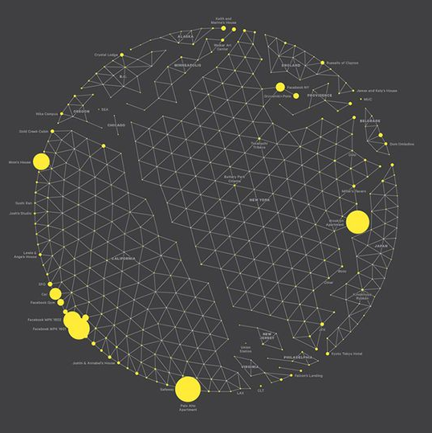
Part Three 项目进展
3%
未完成
仅未完成访问量设置等相关工作。（感觉这个功能没有必要）
总体进度
97%
已完成
完成了几乎全部计划中的任务，并额外添加了搜索功能。

Slide 15
Part Three 项目进展
第一次迭代时完成了近60%
第二次迭代时完成了近97%

Slide 16
4
功能截图

Slide 17
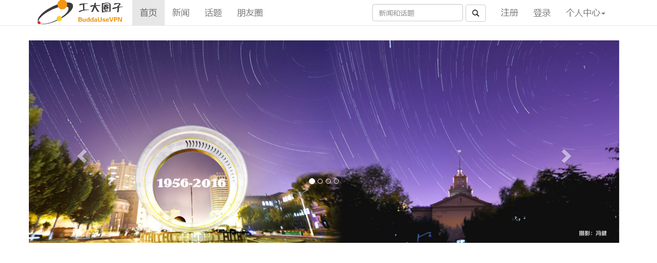
Part Four 功能截图
首页

Slide 18
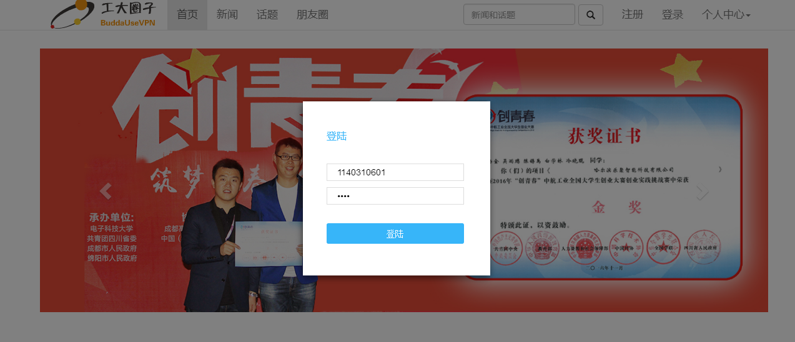
Part Four 功能截图
登录

Slide 19
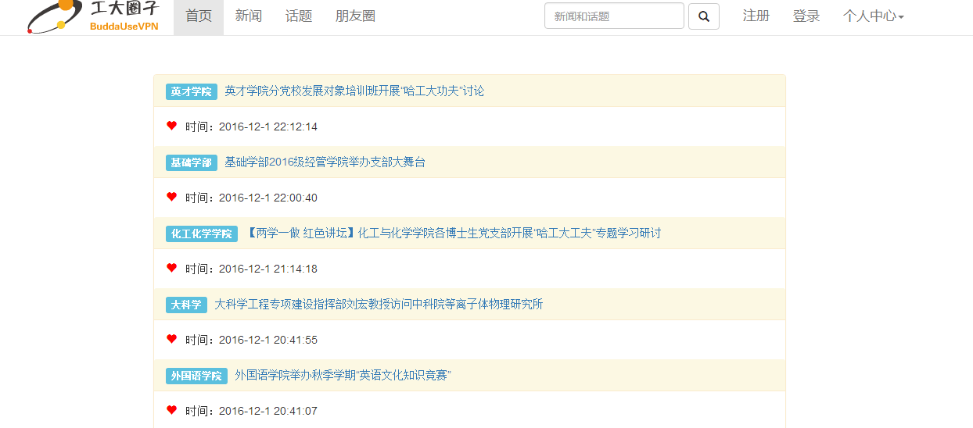
Part Four 功能截图
查看新闻

Slide 20
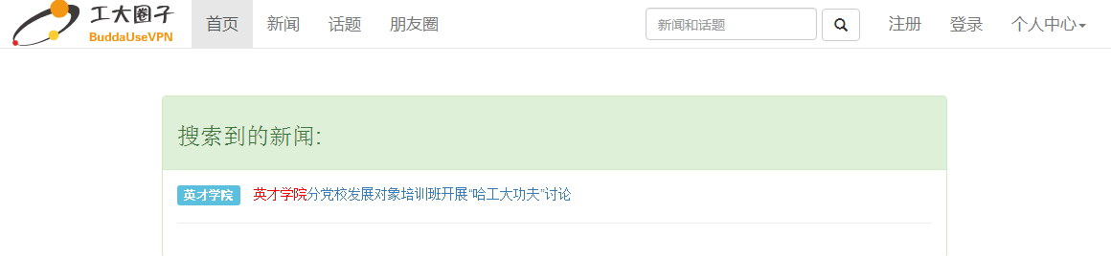
Part Four 功能截图
搜索

Slide 21
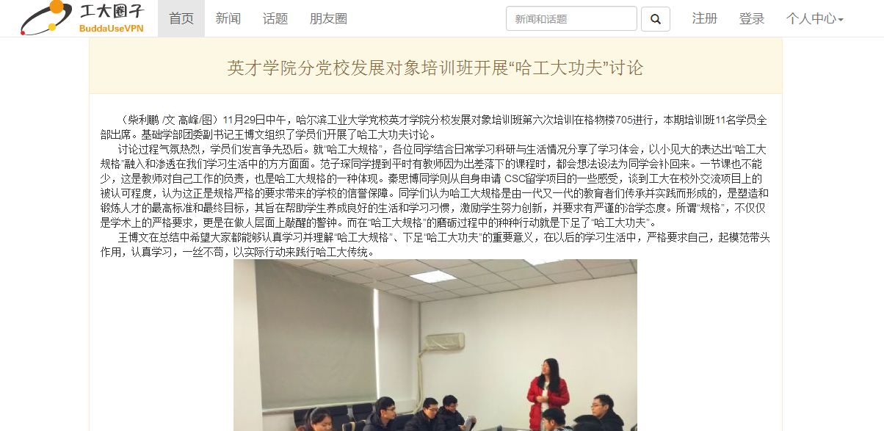
Part Four 功能截图
查看新闻详情

Slide 22
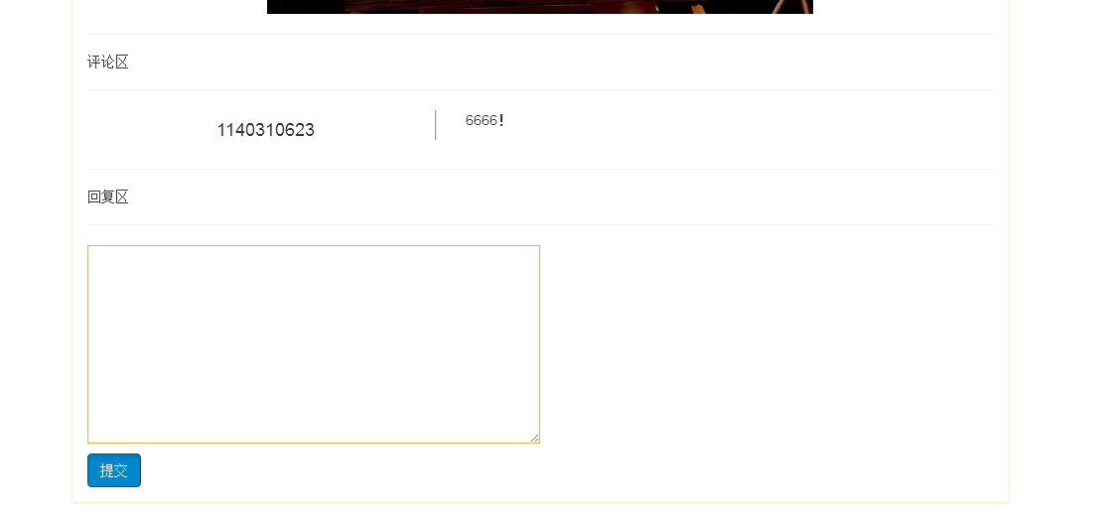
Part Four 功能截图
查看新闻话题及评论

Slide 23
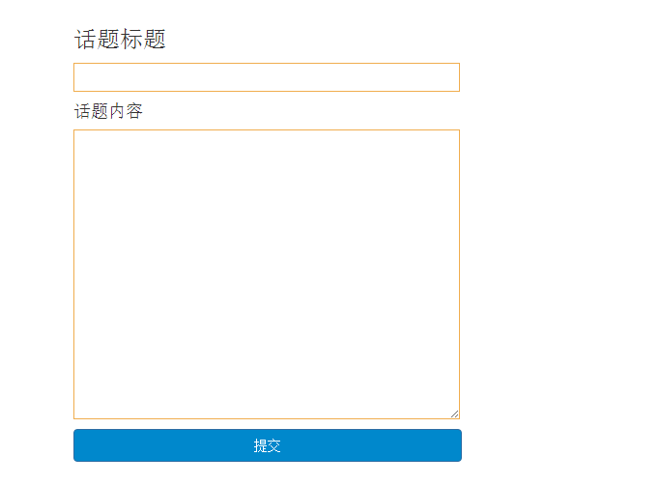
Part Four 功能截图
发表话题

Slide 24
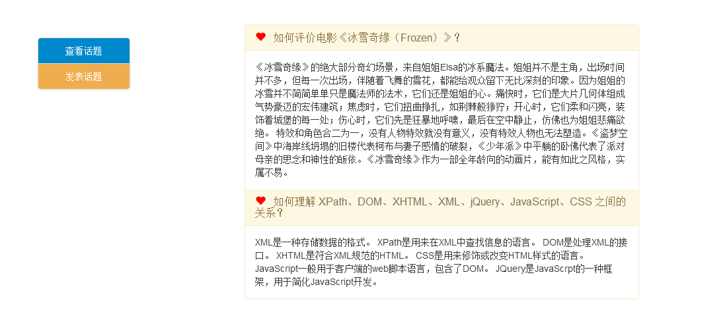
Part Four 功能截图
查看话题

Slide 25
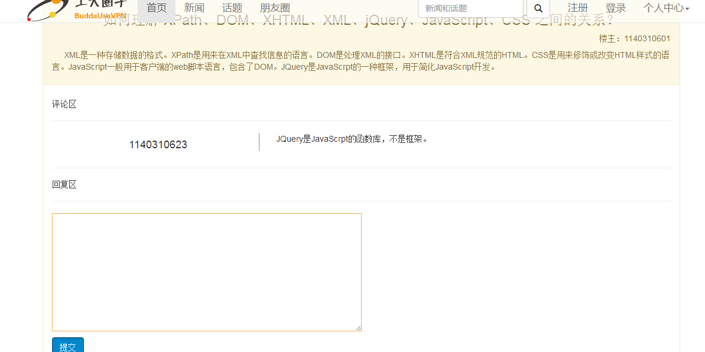
Part Four 功能截图
查看话题详情、评论、回帖

Slide 26
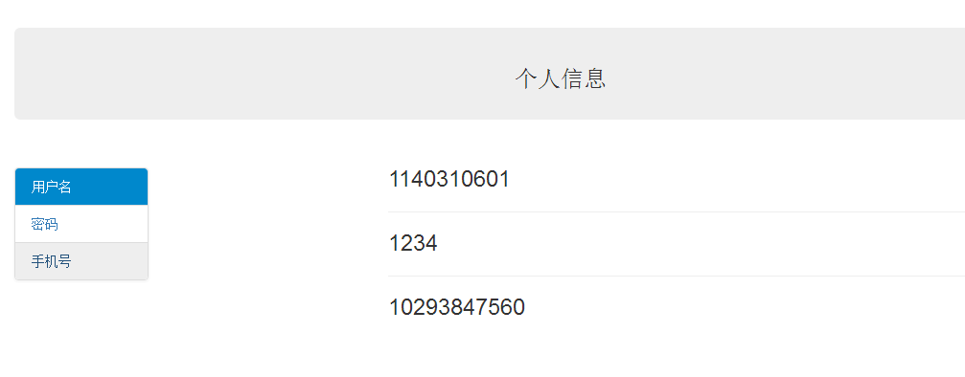
Part Four 功能截图
查看个人信息

Slide 27
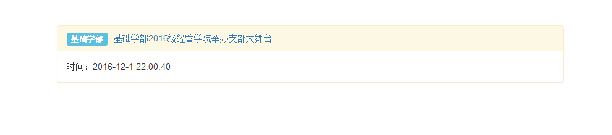
Part Four 功能截图
查看收藏新闻

Slide 28
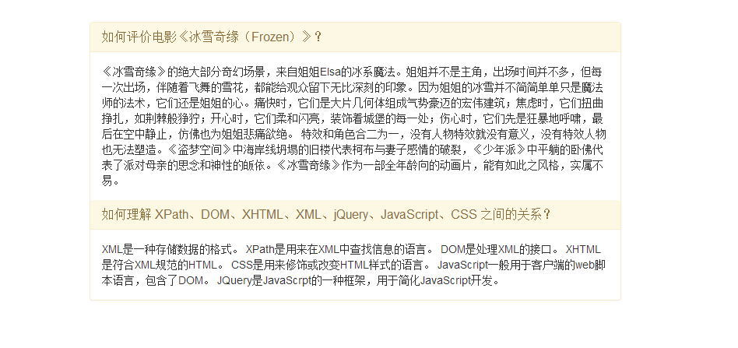
Part Four 功能截图
查看发表话题

Slide 29
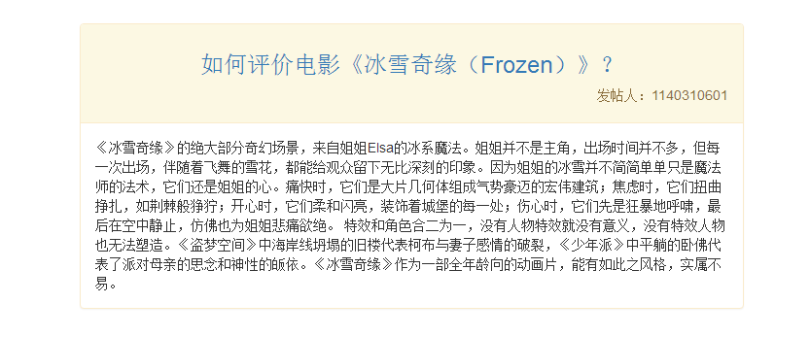
Part Four 功能截图
查看收藏话题

Slide 30
Part Four 功能截图
查看发表话题

Slide 31
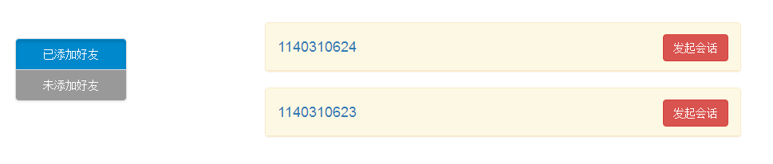
Part Four 功能截图
查看我的好友

Slide 32
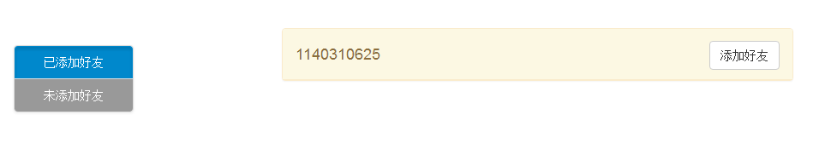
Part Four 功能截图
添加好友

Slide 33
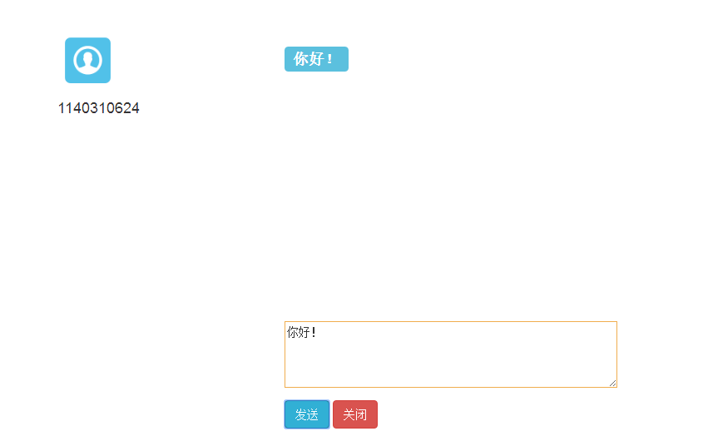
Part Four 功能截图
好友聊天

Slide 34
5
NFR与用户评价

Slide 35
Part Five NFR与用户评价
01
02
效率
各个功能按键反应速度极快（如新闻话题搜索按键、聊天系统下的信息
发送按键、点开新闻标题查看新闻内容等等所有的跳转按键）
可维护性
各模块代码独立，可维护性较强
03
经济性
开发成本仅为人力成本，金钱投入很低
可移植性&兼容性
本项目代码为JAVA代
码，可移植性与兼容性很强
04
可以达到的NFR指标

Slide 36
Part Five NFR与用户评价
用户 徐醒（14级机电学院本科生）
我十分喜欢这个网站，感觉界面整洁大方不繁琐，而且方便我随时登入网站查询学校的热点新闻和话题，实时掌握校园的动态。我最欣赏的功能就是它的聊天功能，可以同我的朋友们随时交流聊天。
用户 王志达（14级计算机专业本科生、demo-user录制者）
这个网站的设计很用心，主体风格我很喜欢，而且它很实用，互动性很强，我和学校的同学朋友们们可以就某一个特定的新闻和话题交谈我们自己的想法，而且通过聊天系统可以结交更多的好友。
用户 潘培贤（15级信息安全专业本科生）
之前我总是通过今日哈工大新闻网站来浏览新闻，很多时候我都想对某一个特定的新闻发表一下我的看法，使用了你们这个网站之后，我感觉发现了新大陆，我喜欢。

Slide 37
6
经验总结

Slide 38
Part Six 经验总结
本次项目收获的经验和教训
对软件工程课实践项目环节的建议
通过项目的前期筹备工作，我们对项目的雏形有了大致的认识并做了较为详尽的规划明确项目的目标，确定分工，并制定了相应的项目安排时间表，在接下来的实施过程中，我们小组每一个成员都按照之前的时间安排完成了各自任务，最后顺利完成了项目的开发。
贯穿整个项目开发的过程，我们小组在编写代码的过程中不断地澄清用户需求，不断地进行阶段性测试，最终交付给用户一个“用户满意，我们放心”的产品。
在整个合作开发流程中，我们小组每周大家都会统一时间聚集在一起进行相关理论知识的学习或共同编写代码。虽然工作艰辛，但我们越过了所有障碍，战胜了所有困难，顺利完成了任务，同时大家也深深感受到了合作的快乐。
实践项目的总体设计比较合理，不过我们组觉得还有存在一些问题的。
时间方面：第一次迭代时间为第11周，感觉有点晚，因为第二次迭代时间为第15周，导致完成第二次迭代的时间有些紧张，希望老师可以将第一次迭代时间前移一些日子，或第二次迭代后移一些日子（第二种方案更好，毕竟在第一次迭代之前还有好多软件工程实验要做）。
指导性文件方面：CMS上的项目实践手册中规定的内容感觉过于严苛了，而且感觉这个手册的版本仿佛好多年没有修改了，希望老师能够稍微降低一点考核标准，更新下项目实践手册。
经济方面：我们的项目没有经费的支持很难在云端布置很长时间，希望我们的学弟学妹在今后做实践项目时可以获得经费支持。

Slide 39
THANK YOU FOR WATCHING
指导老师：刘铭
小组名称：BuddhaUseVPN
小组成员：高文林、张茗帅、董浩洋

